Slide 1

Frases y Pensamientos

Slide 2



Aunque pase el tiempo hay palabras, momentos y sentimientos que no se olvidan.

Slide 3




La vida es dura…Pero con los bellos momentos se aprende que aunque las lagrimas nos ensucian el rostro, terminan limpiándonos el corazón.

Slide 4



Muchas veces la distancia une más que nada, ya que lo que más se extraña, más se piensa y lo que más se piensa más se quiere.

Slide 5

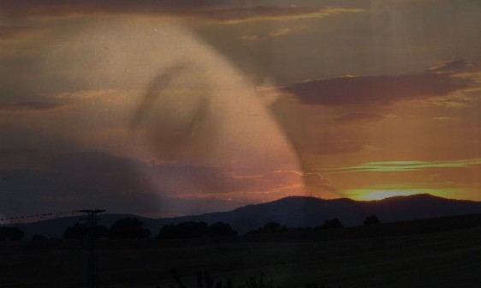


La vida
es un gran sueño,
que aunque algunas veces parezca una pesadilla, puedes despertar y comenzar tu sueño de nuevo.

Slide 6





Es difícil no llorar cuando siente que tu corazón ya no puede más.

Slide 7


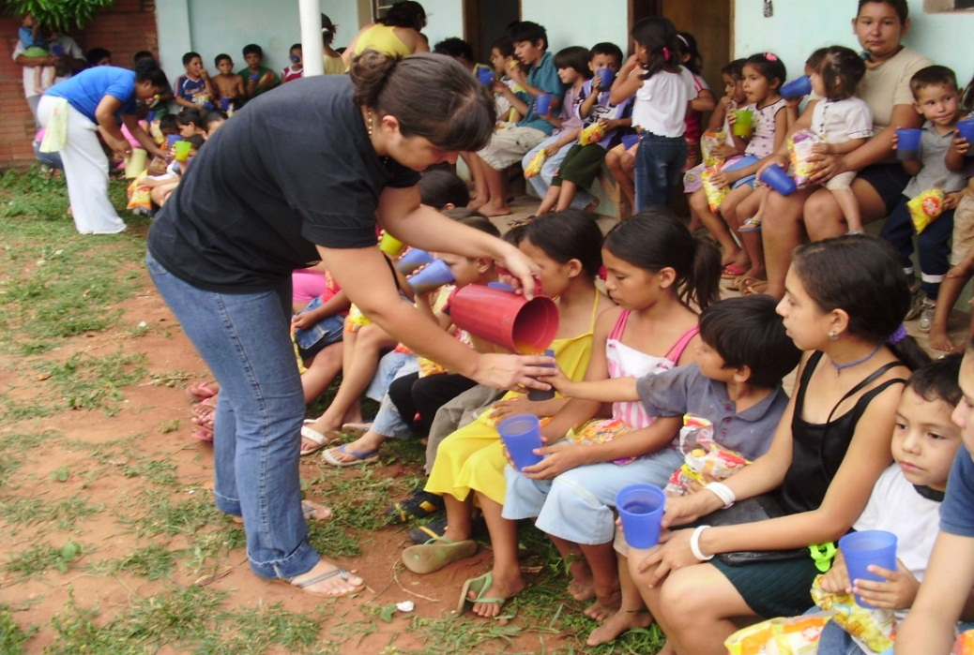
La vida no cuenta los pasos que has dado, sino las huellas que has ido dejando en el camino.

Slide 8


Lo fácil Aburre.
Lo Imposible obsesiona .
Lo difícil atrae.

Slide 9


En esta vida hace falta gente que comprenda más y critique menos.

Slide 10



Estar preparado es importante, saber esperar lo es aún más…..Pero aprovechar el momento adecuado, es la clave de la vida.

Slide 11



No hay nada más admirable que una persona que habla claro desde el principio.

Slide 12




Diseño: Amore
Tema: Frases y Pensamientos
Música. Y Pienso En Tí
Interprete. Richard Clayderman
Amore
Yolanda Violeta

Slide 13



Accede a la sección que desees desde aquí:
Propia Creación
De la Red
Dedicatorias | Fechas Especiales | Graciosos
Historia y Arte | Lugares | Musicales
Naturaleza y Ciencias | Política | Reflexión
Religiosos | Románticos | Salud
Dedicatorias | Fechas Especiales | Graciosos
Historia y Arte | Lugares | Musicales
Naturaleza y Ciencias | Política | Reflexión
Religiosos | Románticos | Salud
Si deseas recibir pps periódicamente en tu correo electrónico subscríbete aquí:

